Slide 1
Реализация кадетского компонента
как одна из форм
инновационной деятельности
в дошкольной организации

Slide 2
Президент Росси В.В. Путин, выступая в дискуссионном клубе «Валдай», сказал:
«Патриотизм – это главное. Без этого России пришлось бы забыть и о национальном достоинстве и даже о национальном суверенитете» .
«Мы должны строить свое будущее на прочном фундаменте, и такой фундамент-патриотизм».
«От того, как сегодня мы воспитываем молодежь, зависит будущее России как современного эффективного государства».

Slide 3
Государственная программа «Патриотическое воспитание граждан Российской Федерации»
«Программа нравственно-патриотического и духовного воспитания дошкольников» под редакцией В.И. Савченко

Slide 6
2015 год
Приказ министерства образования и науки Амурской области
№ 1376 от 29.10.2015
«Об итогах проведения конкурса среди образовательных организаций области на присвоение статуса региональной инновационной площадки Амурской области»

Slide 7
Цель инновационной деятельности:
Развитие и совершенствование системы патриотического воспитания детей старшего дошкольного возраста через установление преемственных взаимосвязей между всеми уровнями образования, ранняя профилизация детей дошкольного возраста.

Slide 9
«Хочу быть похожим на тебя, кадет!»

Slide 10
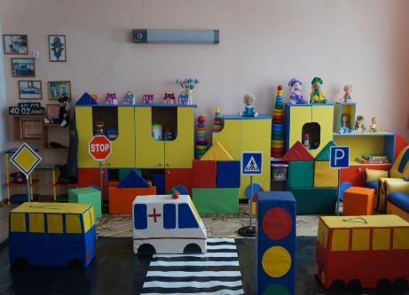
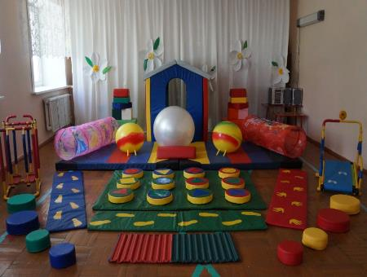
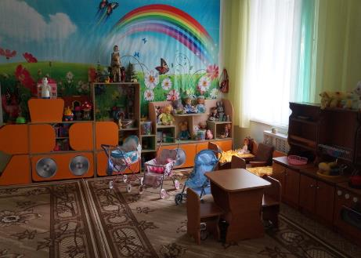
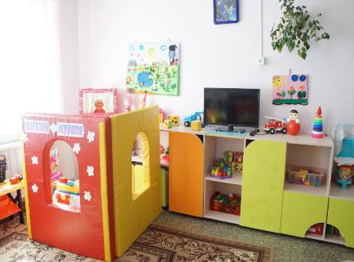

Slide 11
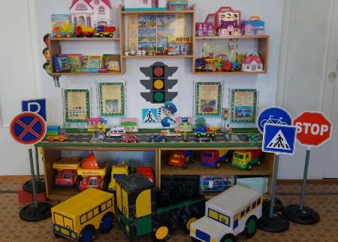
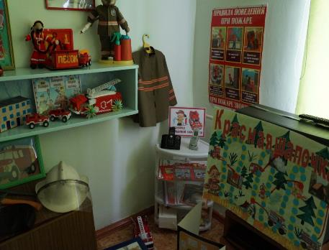
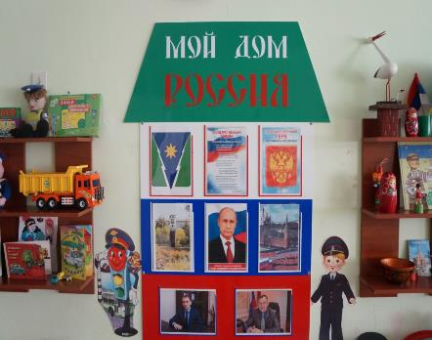

Slide 12
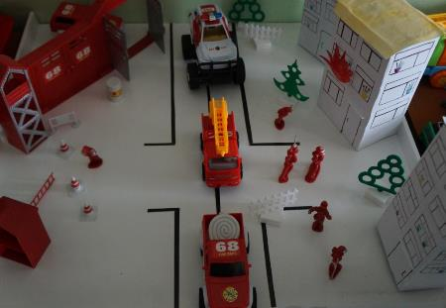
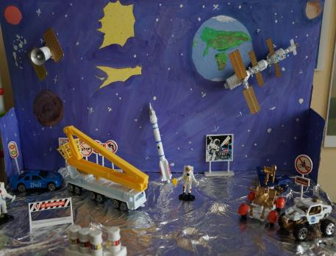
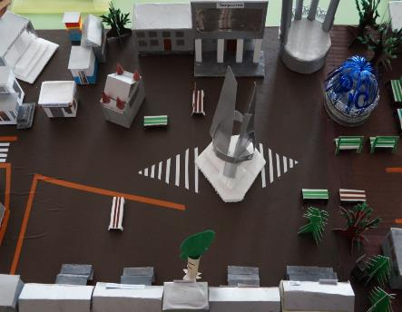

Slide 13
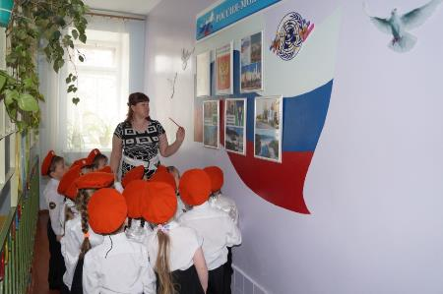
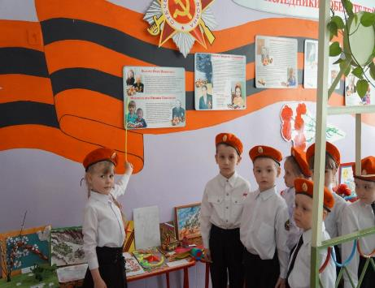
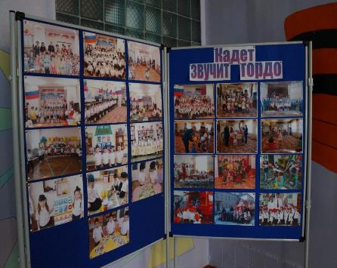

Slide 14
Социальные партнеры дошкольной организации
МОБУ СОШ № 5 города Зеи.
ФГКУ «10 ПЧ ФПС».
ГЗИПБ города Зеи Амурской области «Отдел надзорной деятельности по городу Зея, Зейскому району».
Дом Детского Творчества «Ровесник».
МБОУ ДОД ДЮСШ № 2.
Общественная организация Военно-патриотический клуб союз ветеранов.
Музейно-выставочный зал.
Городская библиотека.
МАУ ФОК города Зеи.

Slide 16
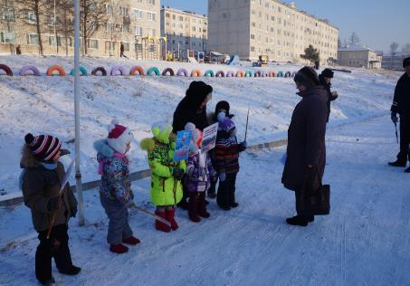
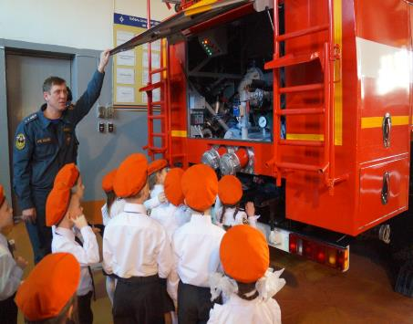
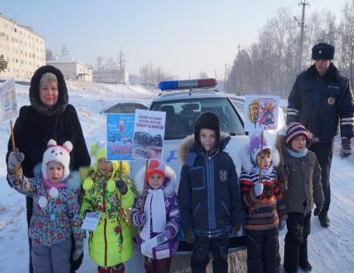

Slide 17
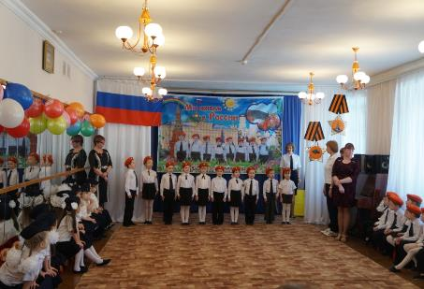
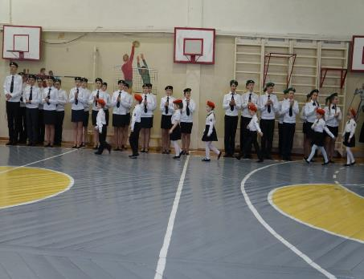
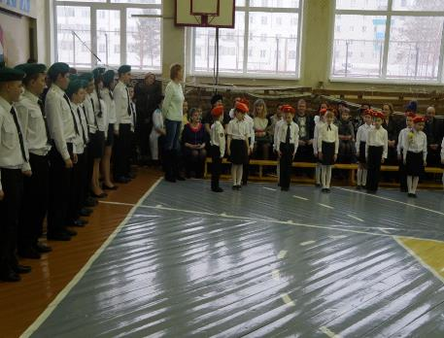

Slide 23
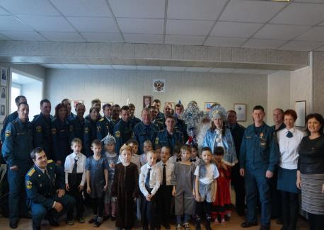
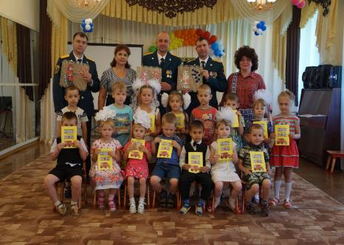
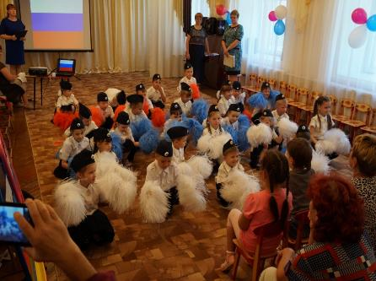

Slide 24
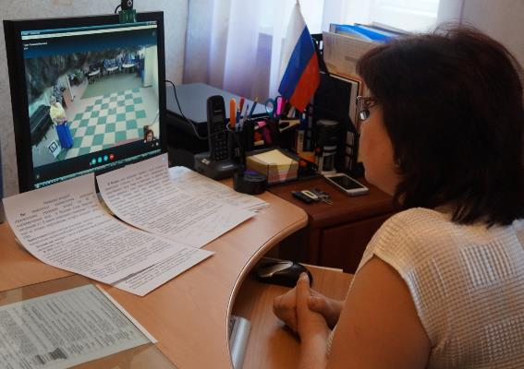

Slide 25
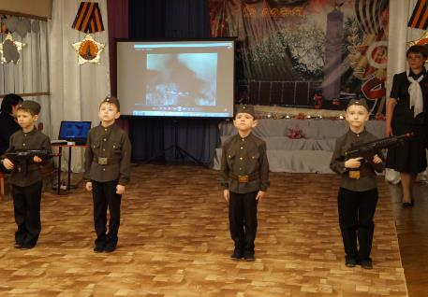
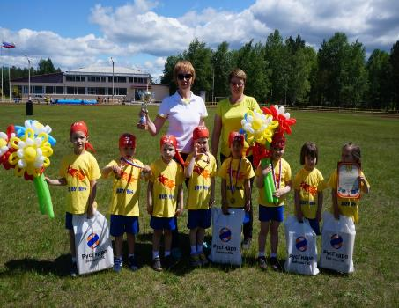
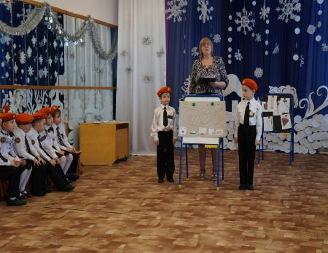

Slide 26
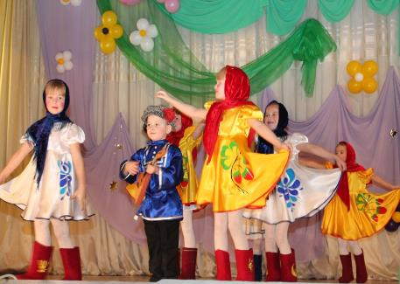
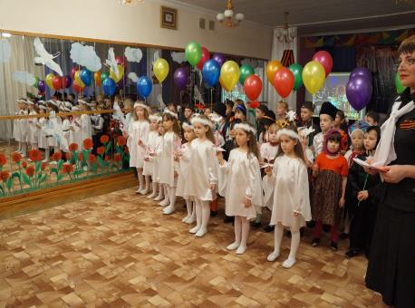
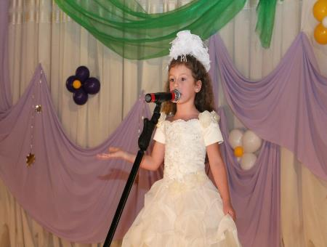

Slide 28
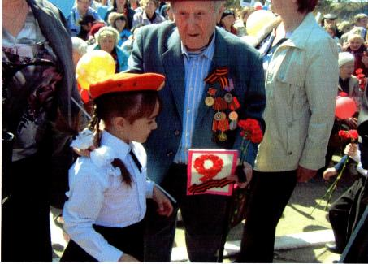
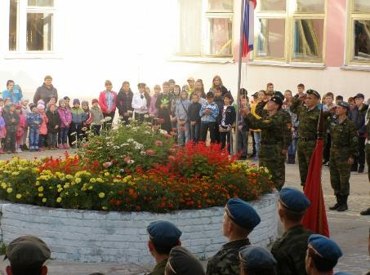
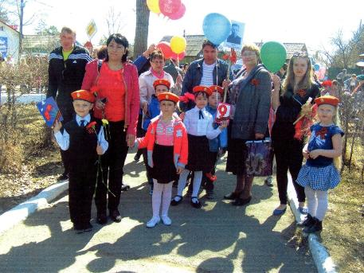

Slide 29
